Slide 1



KEYSIGHT P9241A Osciloscopio USB

Slide 2

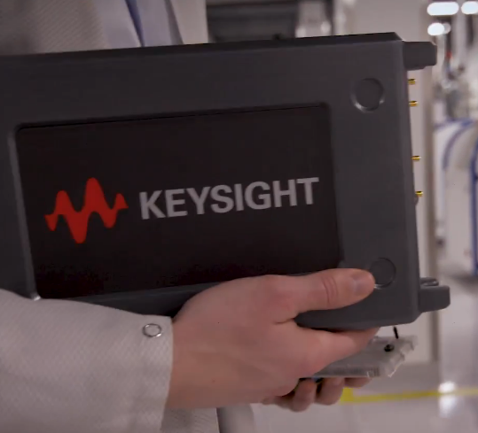
Características Principales
Ancho de banda: 200 MHz.
2 Canales.
Máx Sample Rate: 5 GSA/s.
Memoria: 4MPts.
Hasta 1,000,000 wfms/s.
Bandwidth: 1GHz.
US$ 5809

Slide 3
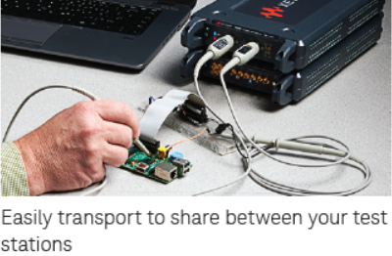
Adicionales
Compacto y Portable:
2,5 kg.
177 mm X 335 mm X 50 mm.
6 en 1:
Osciloscopio.
20-MHz Arbitrary Waveform Generator.
Voltímetro Digital de 3 dígitos.
Analizador de Espectros (Fast Fourier Analysis).
Otros: Analizador de Protocolos y Frecuencímetro de 8 dígitos.

